Slide 1
Programa Mentor
CICLO SEMINARIOS AES: PERSPECTIVA GÉNERO
DANIEL QUIJADA

Slide 2
Calendario Seminarios AES
TEMA | FECHA | PONENTE
CLAVES PREPARACIÓN PROYECTO FIS. EVALUACIÓN PROYECTOS. | 13/10/2022 | Daniel Quijada
PLANIFICACIÓN METODOLÓGICA PARA PROYECTOS | 27/10/2022 | Alberto Borobia
CÓMO PREPARAR UN BUEN PRESUPUESTO | 10/11/2022 | Silvia Arce y Raquel Carmona
CVN E IDENTIFICADOR ORCID | 24/11/2022 | Raúl Román
INTERÉS ESTRATÉGICO DEL PROYECTO. PLAN DE DIFUSIÓN | 01/12/2022 | Daniel Quijada
PERSPECTIVA Y DIMENSIÓN DE GÉNERO EN LA INVESTIGACIÓN | 15/12/2022 | Daniel Quijada
PLAN DE GESTIÓN DE DATOS CIENTÍFICOS. PROTECCIÓN DE DATOS | 12/01/2023 | Daniel Quijada, Estela Sánchez
NOVEDADES CONVOCATORIA AES | Enero 2023 | Mercedes Ruiz, Daniel Quijada
TUTORIAL PORTAL SOLICITUD AES | Febrero 2023 | Mercedes Ruiz, Daniel Quijada

Slide 3
Situación de Partida

Slide 4
Situación de Partida
Los hombres y mujeres no enferman igual, ni responden igual los fármacos.
El diagnóstico se basa en patrones de síntomas masculinos.
Infrarrepresentación de las mujeres en los ensayos clínicos.
Existen estereotipos culturales, sociales y psicológicos que invisibilizan los problemas de salud de las mujeres.
Desatención de las diferencias entre mujeres y hombres en su relación con el proceso salud-enfermedad-atención clínica.

Slide 5
Concepto
Uso del análisis de sexo/género en todas las fases del ciclo de la investigación, que significa tener en cuenta tanto las características biológicas de mujeres y hombres (sexo) como las características sociales y culturales en evolución de mujeres y hombres (género).
Se trata de evitar el sesgo de género en la investigación, es decir, evitar asumir los estereotipos de género como supuestos científicos, sin realizar un análisis riguroso en términos de sexo y género.
Parte del supuesto erróneo de igualdad entre hombres y mujeres (adoptando lo masculino como referente universal) o el supuesto erróneo de diferencias entre hombres y mujeres (exacerbando diferencias biológicas o esencializando –naturalizando- diferencias socialmente construidas).
No confundir con políticas de igualdad o la composición paritaria de los equipos de investigación.

Slide 6
Sesgos en el diseño y ejecución de un proyecto de investigación
Omisión del sexo como variable de análisis:
No recoger los datos de forma diferenciada en función del sexo.
No analizar los datos desagregados por sexo.
No presentar los resultados de forma específica y comparativa en función del sexo.
Considerar el sexo como cualquier otra variable sin estudiar sus interacciones ni ponerlas en contexto.
Omisión del género como categoría de análisis
Ceguera de género.
Neutralidad de género.
Tratar el sexo como equivalente al género.

Slide 7
Preguntas clave
¿La metodología asegura que se van a investigar las posibles diferencias de género, que se van a recoger y analizar los datos diferenciados por el sexo/género durante todo el ciclo de proyecto y que formarán parte de la publicación final?
¿La propuesta explica de manera explícita y exhaustiva cómo se van a tratar los aspectos relativos al género, por ejemplo, en un work-package?
¿Se han tenido en cuenta los resultados e impactos de la investigación que pueden ser diferentes en mujeres y hombres?

Slide 8
Apartados Memoria
No hay un apartado específico en la memoria (aún). Se puede incluir en:

Slide 9
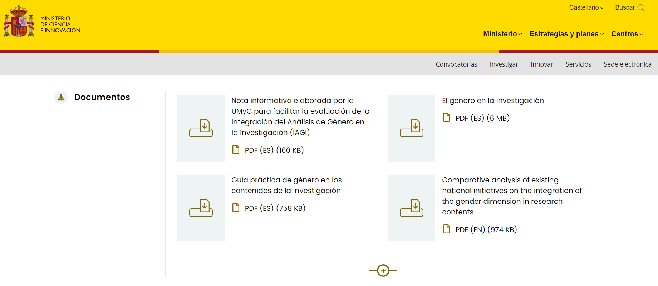
Más información
https://www.ciencia.gob.es/Secc-Servicios/Igualdad/Dimension-de-genero-en-la-IDI.html

Slide 10
Contacto
Plataforma de Apoyo al Investigador Novel (PAIN)
Daniel Quijada
Edificio Norte, 4ª planta
Teléfono: 91 207 17 40 (extensión interna: 441740)
mentor@idipaz.es
https://www.idipaz.es/PaginaDinamica.aspx?IdPag=553&Lang=ES

